Slide 1
Reproduksi pada Tumbuhan
http://www.free-powerpoint-templates-design.com

Slide 2
Reproduksi pada Tumbuhan Angiospremae
Generatif
(seksual)
Vegetatif
(aseksual)
Alami
Buatan

Slide 3
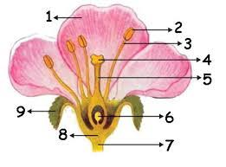
Reproduksi generatif pada tumbuhan angiospremae

Slide 4
Organ reproduksi tumbuhan
Reproduksi generatif pada tumbuhan angiospremae yaitu dibantu dengan organ tumbuhan yaitu bunga. Struktur bunga dibagi menjadi 2 bagian utama yaitu ada perhiasan bunga dan ada alat kelamin atau reproduksi

Slide 5
Berdasarkan kelengkapannnya
Bunga lengkap
Mahkota
Kelopak
Benang sari
putik
Bunga tidak
lengkap
Tidak memiliki salah satunya
Berdasarkan alat reproduksinya
Bunga sempurna
Benang sari
putik
Bunga tidak
sempurna
Tidak memiliki salah satunya

Slide 6
Penyerbukan (polinasi)
Berdasarkan asal dari serbuknya
Berdasarkan perantaranya
Autogami
Geitonogami
Alogami
Hibridogami
Anemogami
Hidrogami
Antropogami
Zoidiogami

Slide 7
Thank you
Insert the title of your subtitle Here

